Slide 1
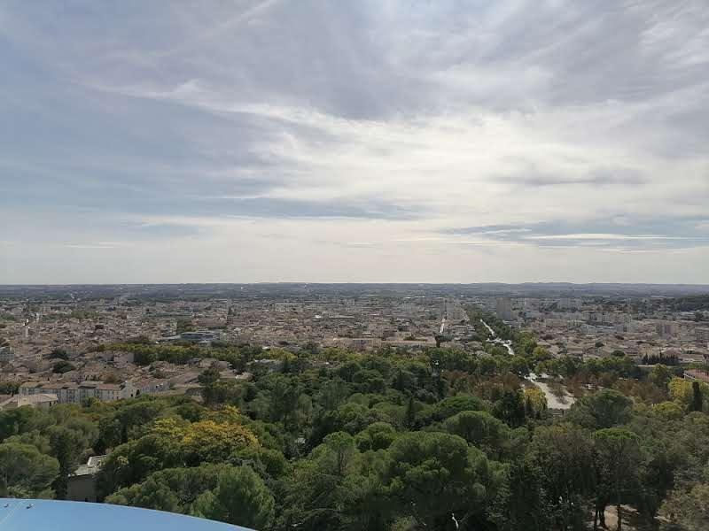
Matkaraportti
Ranska Nimes

Slide 2
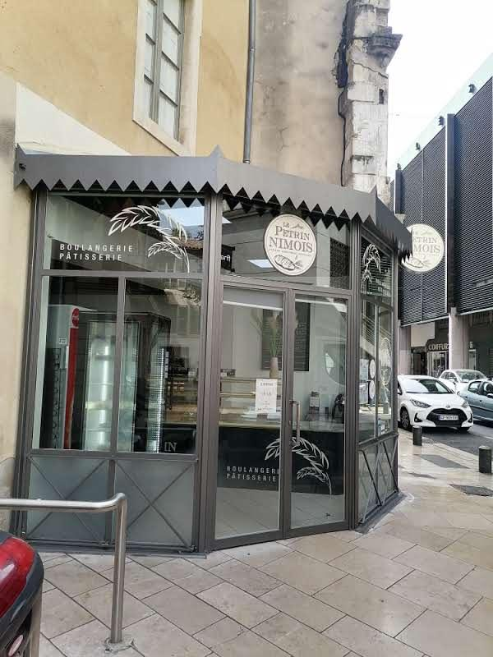
Oma nimi: Raisa Heiskanen
Opiskeltava ala: Elintarvikealan perustutkinto
Kv-vaihdon ajankohta: 4.9 – 4.12.2023
Kaupunki ja maa: Nimes Ranska
Työpaikan nimi: Le Petrin Nimois
Työpaikan osoite ja/tai nettisivut: lepetrinnimois (instagram)

Slide 3
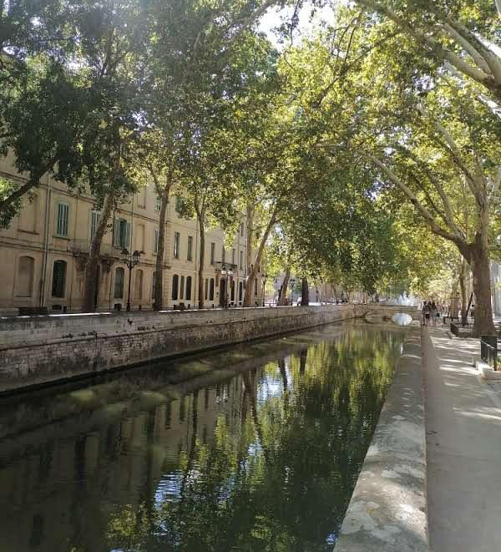
Jaksolle hakeutuminen
Mitä mieltä olit Keudan antamasta valmennuksesta? Oliko se riittävää?
Valmennus oli oikein hyvä ja riittävä
Tuleeko mieleesi kv-jaksoon liittyviä asioita, joista olisi ollut hyvä kuulla kv-valmennuksessa tai joista olisit halunnut tietää etukäteen?
Ei tuu mitään mieleen.
Kuinka päädyit / innostuit hakemaan kv-jaksolle?
Kun kuulin ensimmäisen kerran että on mahdollista lähteä ulkomaille opiskelemaan.
Mistä / keneltä kuulit / luit ensimmäisen kerran, että sinulla on mahdollista lähteä kv-jaksolle Keudassa?
Kuulin tästä omalta vastuu opettajalta.
Oliko valmistautumisesi kv-jaksolle riittävää? Vastasiko odotukset jakson todellisuutta?
Valmistautuminen jaksolle oli riittävä. Leipomo oli tosi pieni, mutta pääsin monipuolisesti tekemään kaikkea.

Slide 4
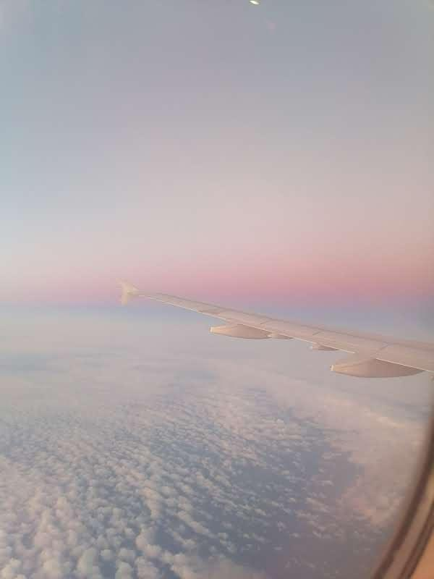
Millaista työpaikalla oli?
Työpäivät oli tosi rentoja, ilmapiiri oli hyvä. Syys-lokakuussa vielä tosi lämmin.
Millaisia työpäiväsi olivat?
Työt aloitin joka päivä klo 6.00 (muut klo 4). Aamulla kaulattiin voit croissant ja fugassi taikinoihin. Tein myös erilaisia piirakoita, leivoksia, leipä taikinoita ja briocheja.
Millaisia eroja tai samankaltaisuuksia työkulttuurissa huomasit?
Suomessa on paljon hygienisempää. Tauot pidettiin kun siihen oli sopiva hetki.

Slide 5
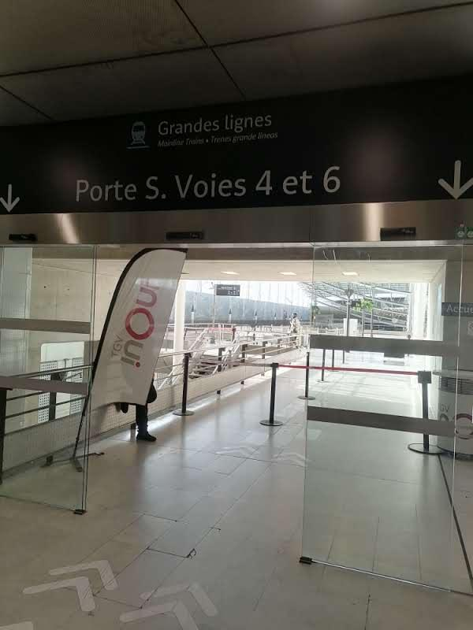
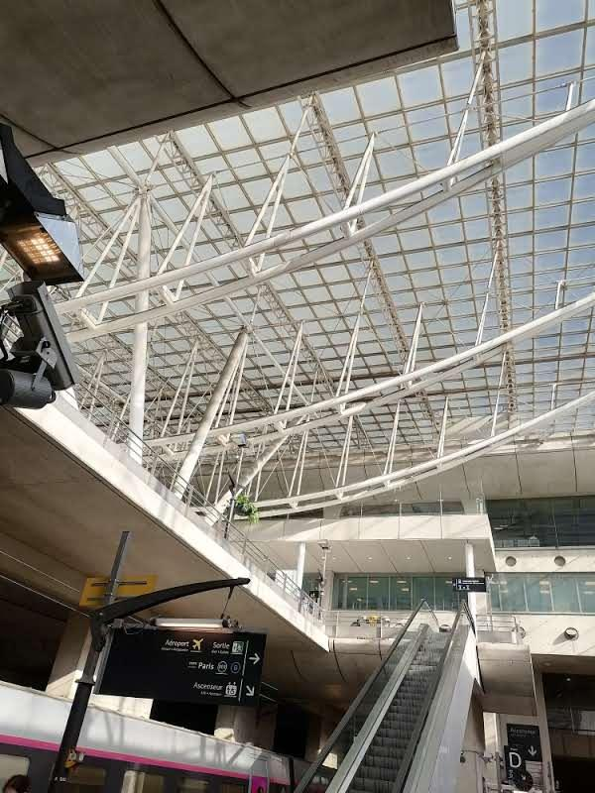
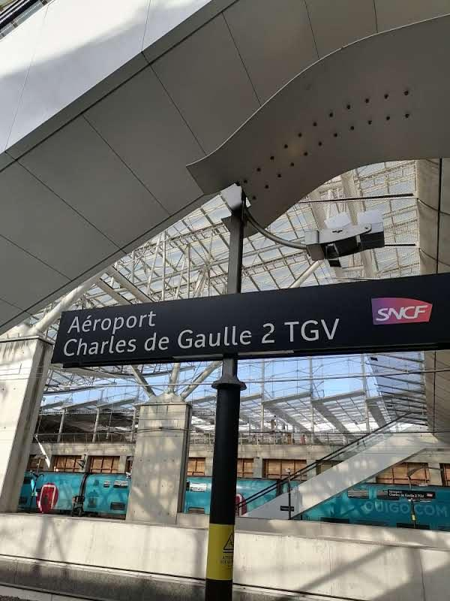
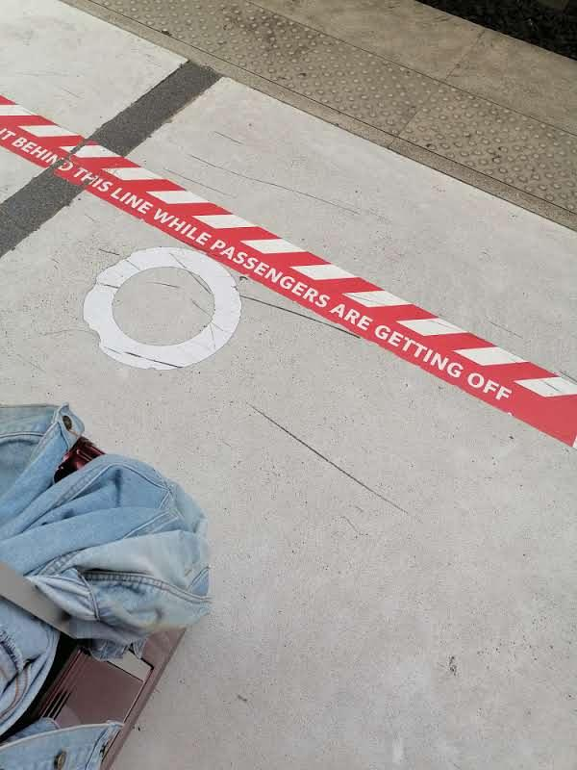
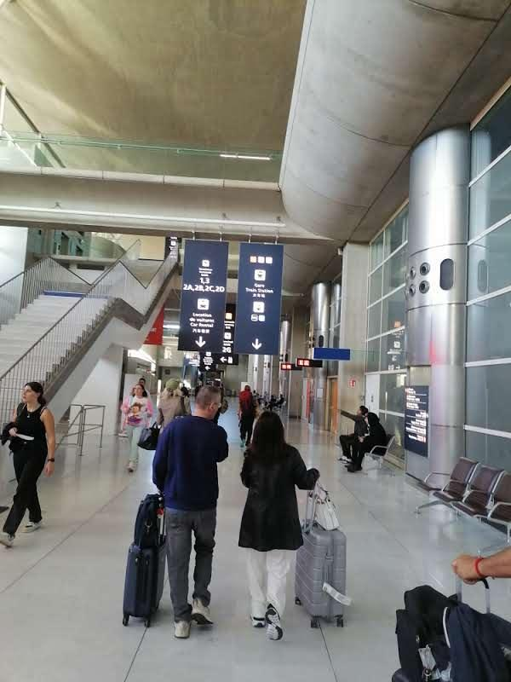
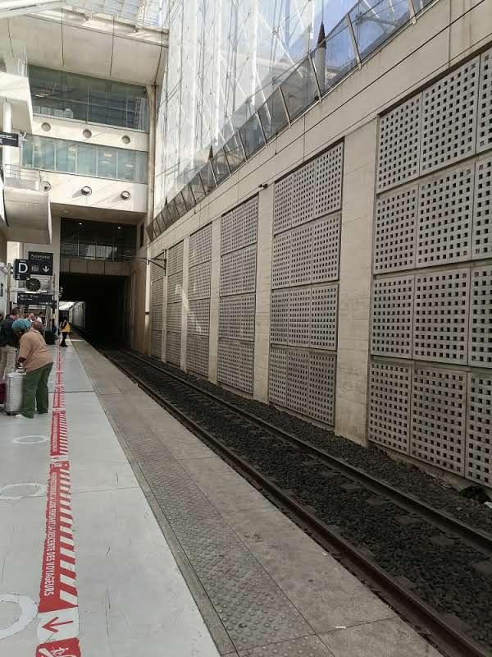

Slide 6
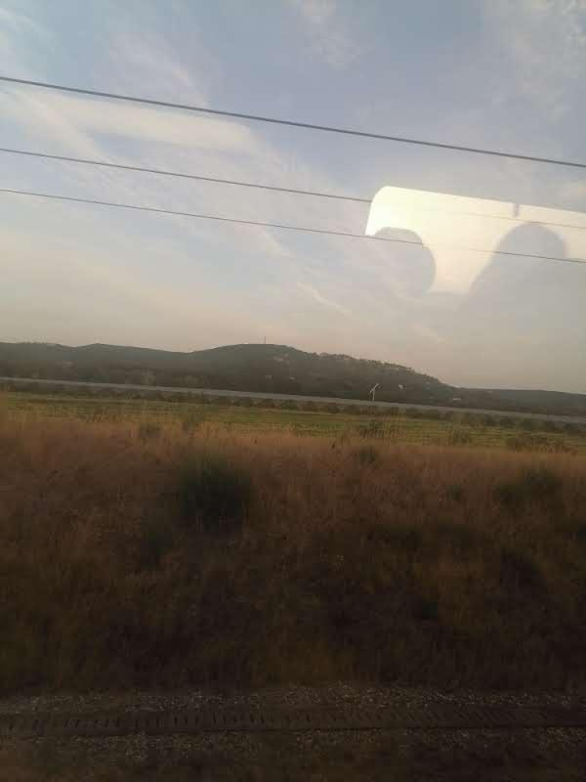
Oppiminen ja ongelmanratkaisu
Minkälaisia ongelmia kv-jaksolla kohtasin ja miten ratkaisin ne
­ Varsinaisia ongelmia ei ollut
Mitä tulevien kohteeseen lähtevien Keudan opiskelijoiden olisi hyvä tietää kohteen kulttuurista ja elintavoista?
Mihin tahansa kauppaan mentäessä tervehditään ja samoin poistuessa. Ihmiset ovat todella ystävällisiä ja juttelevat mielellään.
Mitä kannattaa ottaa huomioon / tekisit eri lailla seuraavalla kerralla lähtiessäsi ulkomaille?
Ehkä opettelisin puhumaan vähän enemmän ranskaa, etelä-ranskassa puhutaan tosi vähän englantia.
Jos lähtisit vaihdon jälkeen uudestaan matkalle niin, miten suunnittelisit matkabudjettisi toisin?
Matkabudjetti oli sopiva.
Asioita, joista et pitänyt kohdemaassa ja sen kulttuurissa?
Asuntojen huono eristys, lattiat oli kylmät ja käytävältä kuului kaikki äänet.
Asioita, joista pidit kohdemaassa ja sen kulttuurissa?
Ihmiset oli tosi ystävällisiä ja helposti lähestyttäviä.

Slide 7
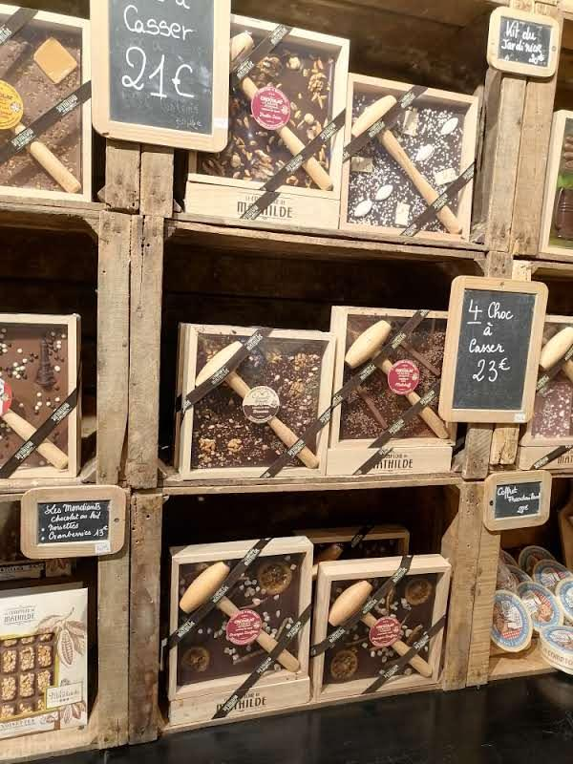
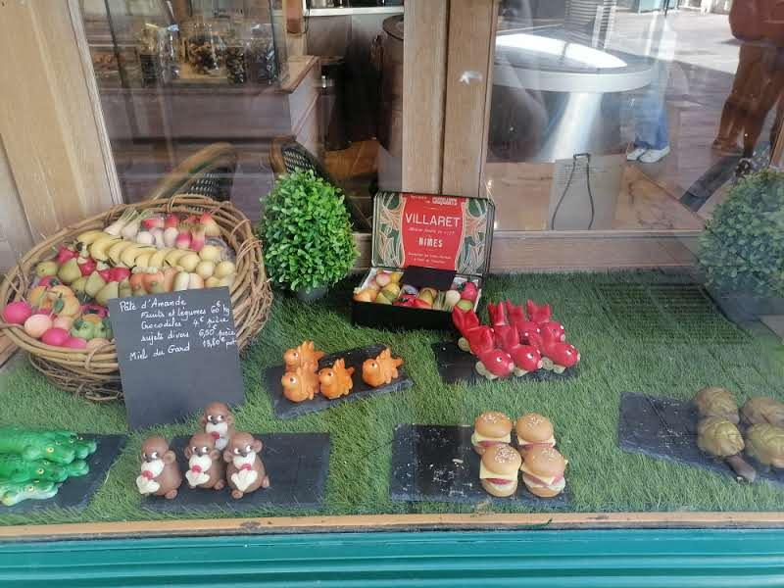
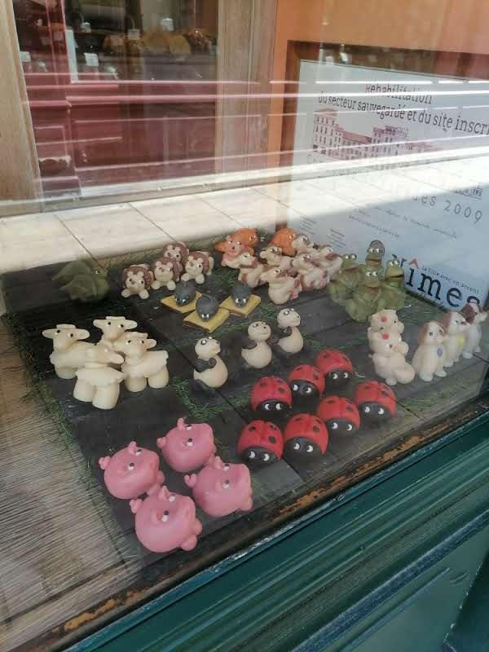

Slide 8
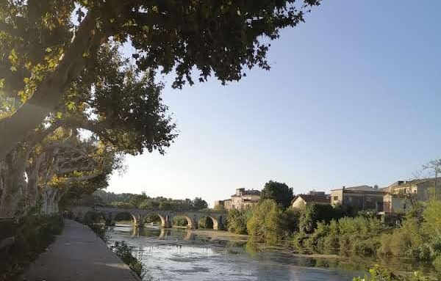
Oppiminen ja ongelmanratkaisu
Millaisten asioiden koet olevan paremmin Suomessa kuin kohdemaassasi?
Jätteiden lajittelu. Paremmin eristetyt talot, kaikki äänet käytävältä kuului asuntoon. Hygienia on suomessa parempi.
Millaisia vahvuuksia Suomella ja sen kulttuurilla on?
Suomessa on paremmin rakennetut talot.
Millaisten asioiden koet olevan paremmin kohdemaassa kuin Suomessa? Millaisia vahvuuksia kohdemaalla on? Lämpötila oli kohdillaan. Ihmiset ovat enemmän ulospäin suuntautuvia.
Mitä meidän suomalaisten olisi hyvä oppia kohdemaan ihmisistä tai kulttuurista?
Ihmiset olivat todella ystävällisiä joka puolella

Slide 9
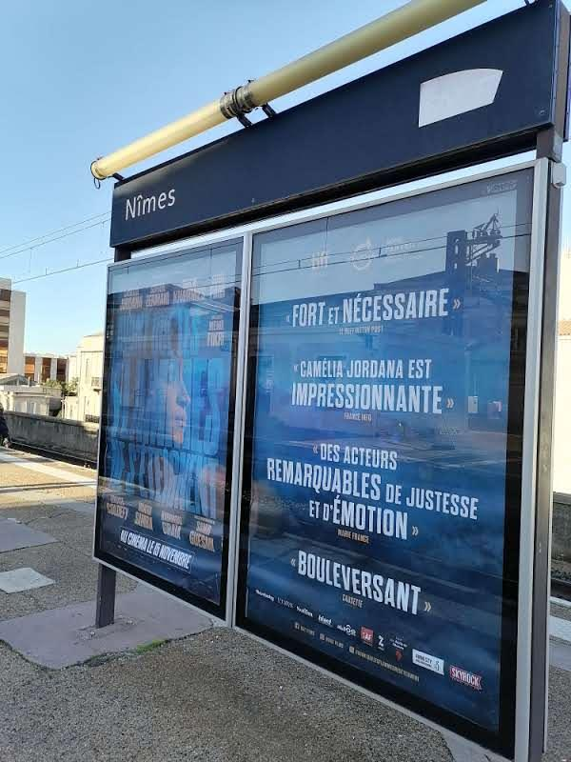
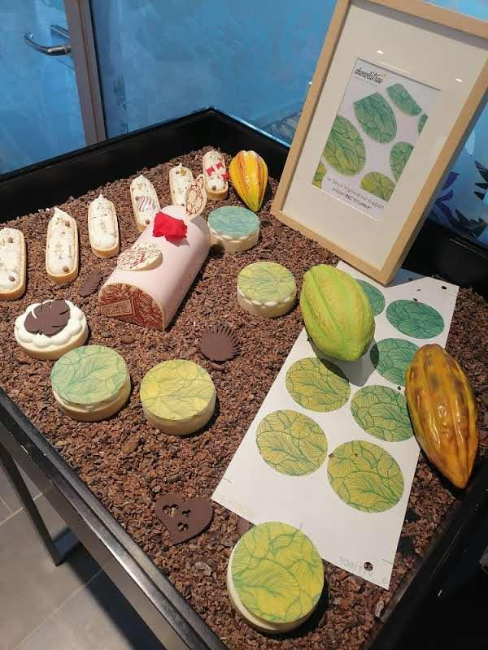
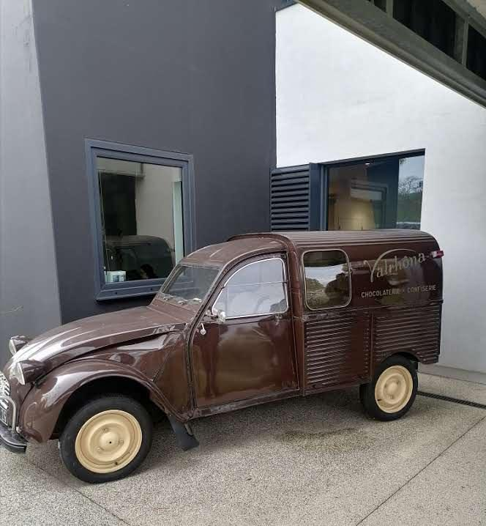
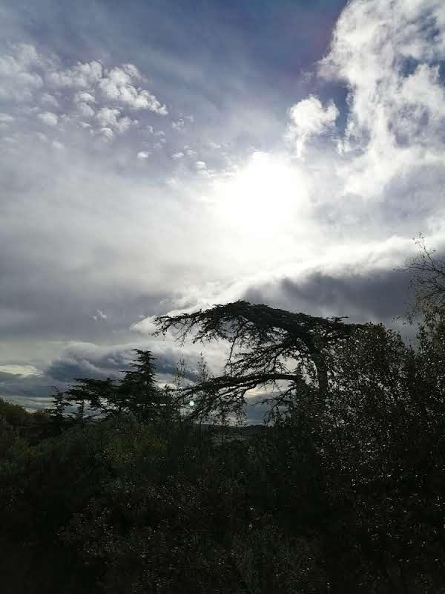
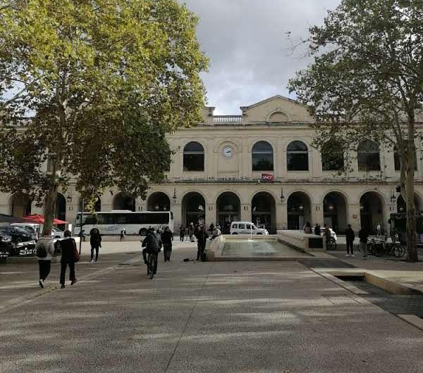
Mitä opit jaksolla? Pohdi mitä opit sekä ammatillisesti että työ/koulupäivien ulkopuolella?
Opin tosi paljon uusia asioita, leipien ja erilaisten leivonnaisten valmistuksesta.
Mitä sellaista erityisosaamista opit, mitä meillä ei ole Suomessa?
Opin valmistamaan sellaisia leivonnaisia mitä ei täällä suomessa tehdä.
Koitko vaihtojakson vaikuttaneen sinuun (itsetunto/käytös/kielitaito/rohkeus puhua/omaksuitko paikallisia tapoja…)
Varmaan kielitaito kehittyi lisää, en muuten koe mitenkään erityisesti tämän vaikuttaneen omiin tapoihin tai käytökseen.

Slide 10
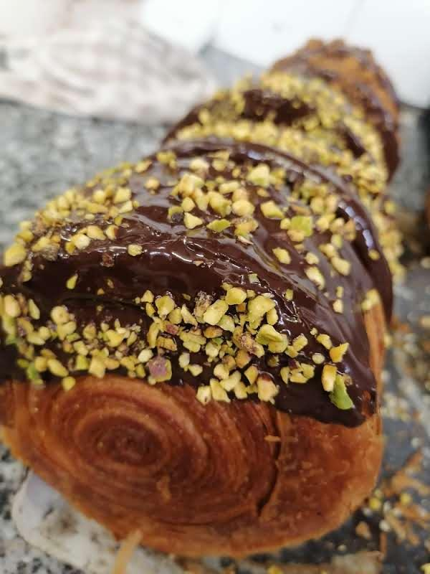
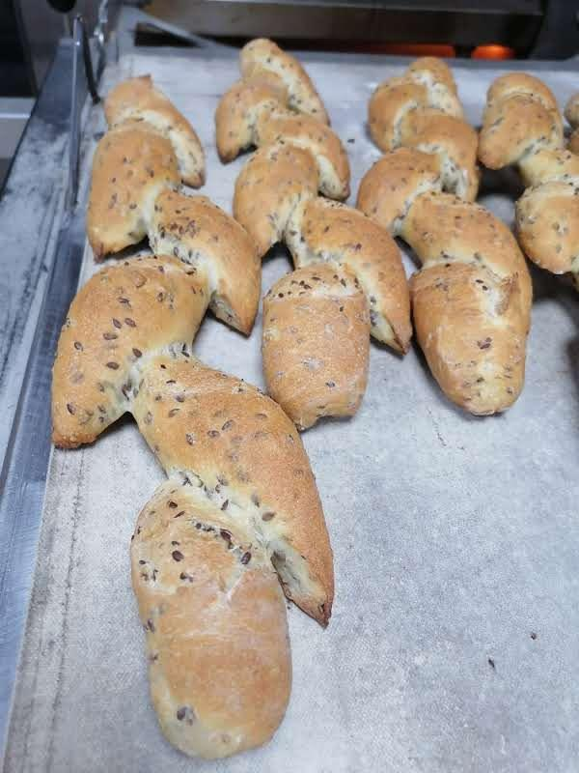
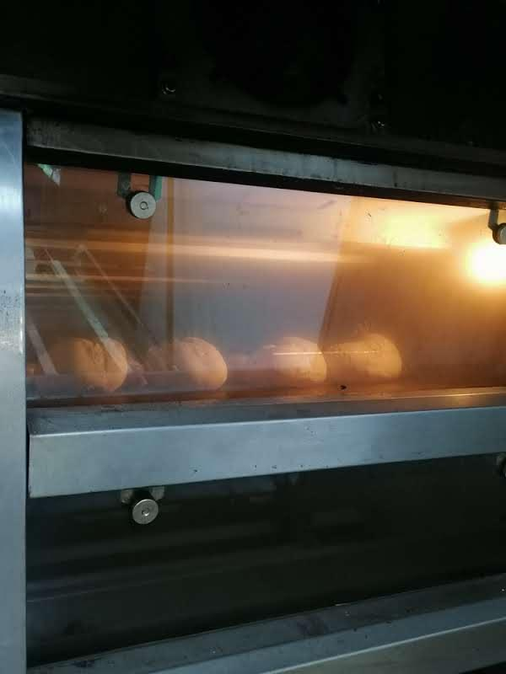
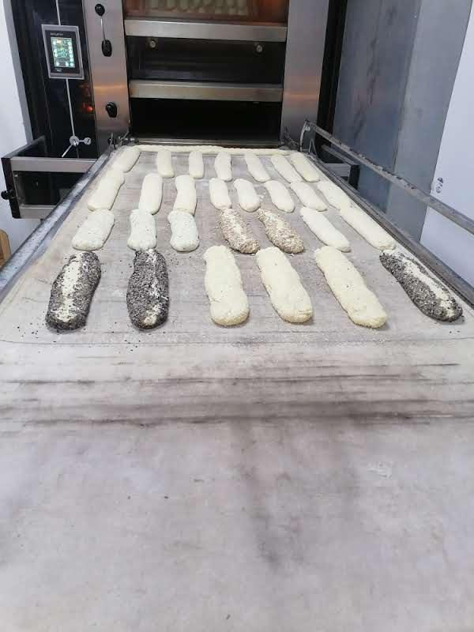
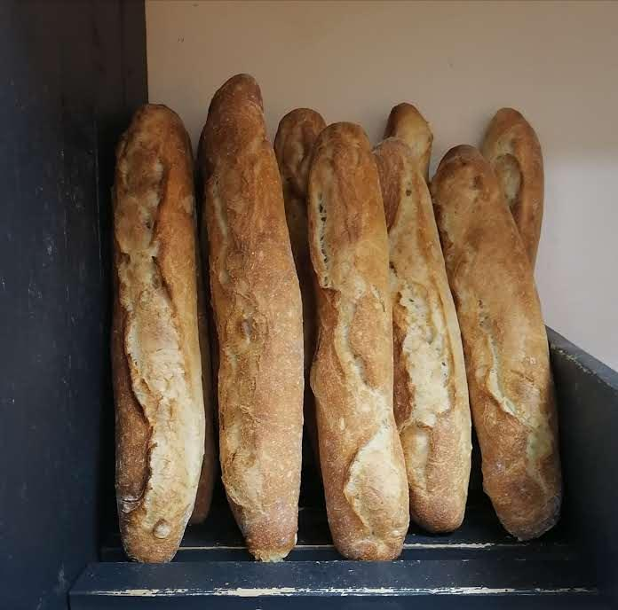
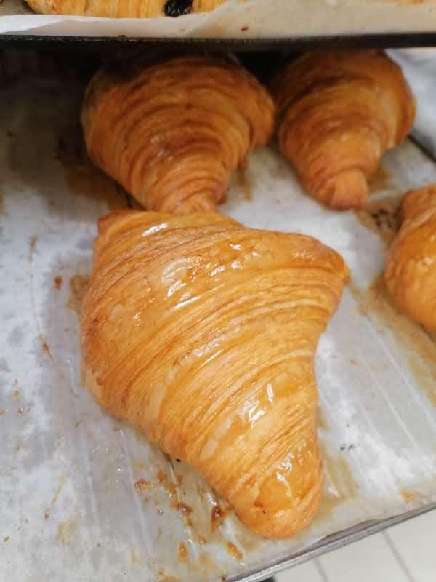

Slide 11
Vapaa-aika ja majoitus
Mitä teit vapaa-ajalla (lisää kuvia)? Tutustuitko uusiin ihmisiin? Kävin tosi paljon kahviloissa ja kävelemässä ympäri kaupunkia. Tutustuin myös uusiin ihmisiin ja vietin heidän kanssa välillä aikaa.
Millaista arki-elämä oli kohteessa (kaupassa käynti, pyykinpesu, jokapäiväisten asioiden hoito)? Asunnossa oli kaikki tarvittava, pyykinpesukone, uuni, suihku…. Kauppa oli ihan kadun toisella puolella ja useimmiten kävin siellä koska palvelu oli hyvää.
Kerro hieman asumisjärjestelyistä kohteessa.
•Miten hankit majoituksen? Asunnon minulle hankki Keudan yhteyshenkilö, paikallinen opettaja. Asunnon sijainti oli todella hyvä, ihan keskustassa, kaikkien palveluiden lähettyvillä.
•Miten paikallinen majoitus eroaa suomalaisesta tavasta asua?
Ei ollut mitään huomattavia eroja
•Mitä tulevien kohteeseen lähtevien Keudan opiskelijoiden olisi hyvä tietää majoituksesta?
Kannattaa ottaa villasukat mukaan (lattiat on kylmät). Wifi olisi hyvä olla asunnolla mut ilmankin pärjää. Ilmastointi olis kans hyvä olla.
•Vinkkejä vapaa-aikaan, arkielämässä pärjäämiseen ja majoitukseen liittyen kohteessa? Ihan perus jutut kun ottaa huomioon niin hyvin pärjää. Kannattaa käydä kahviloissa, ravintoloissa ja kävelemässä ympäri kaupunkia. Katsomassa nähtävyyksiä. Junalla pääsee hyvin myös liikkumaan ja liput välillä tosi edullisia (kannattaa lataa SNCF connect).

Slide 12
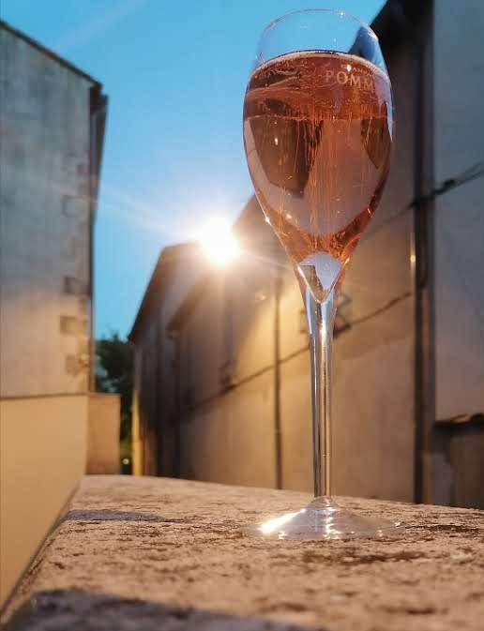
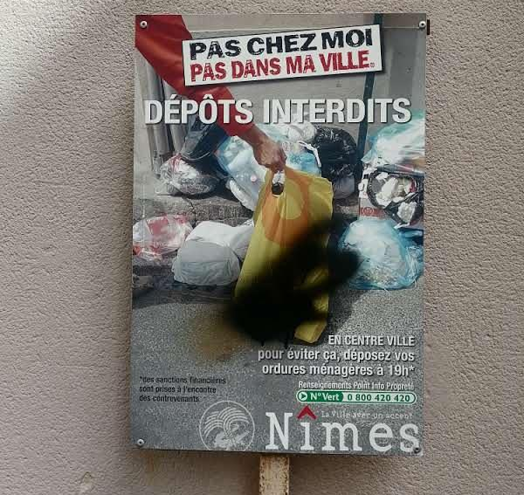
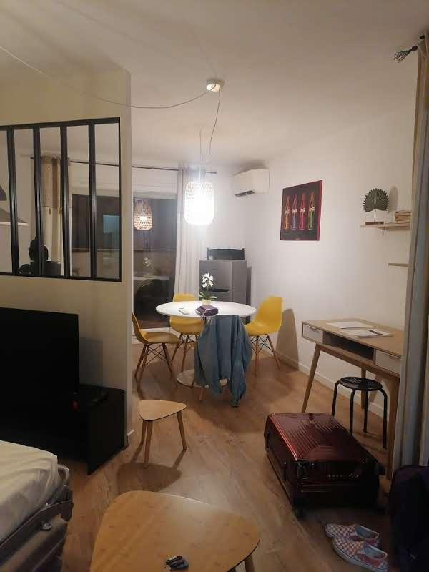
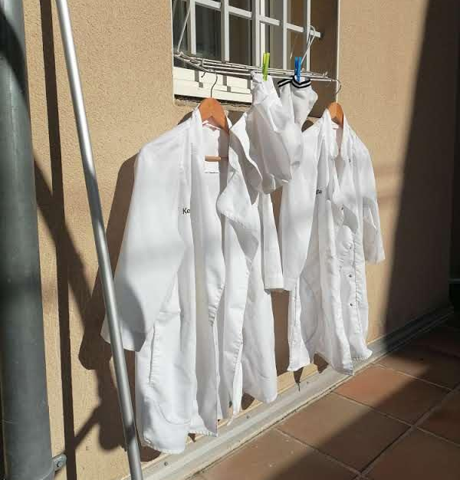

Slide 13
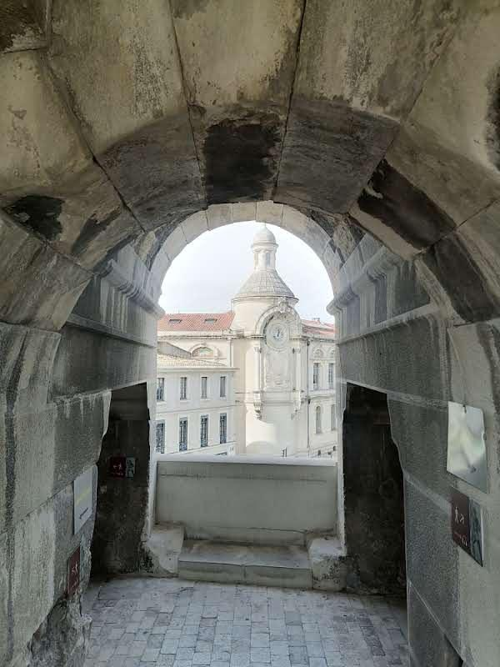
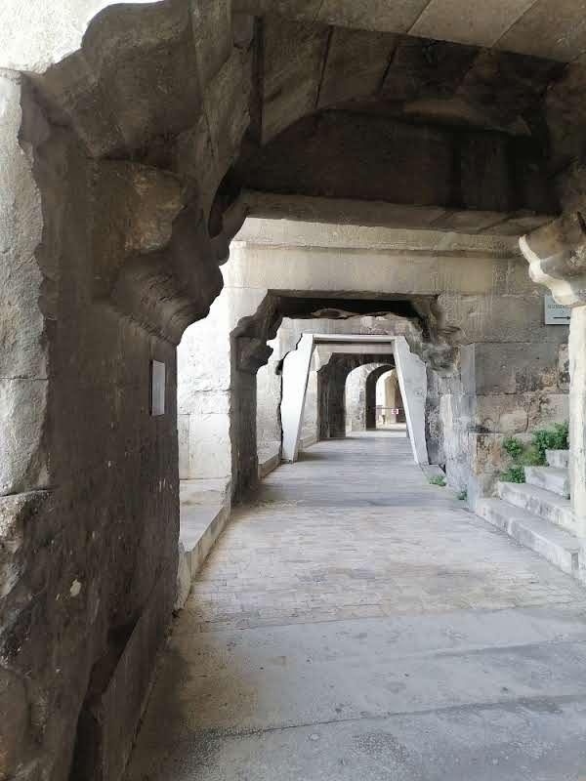
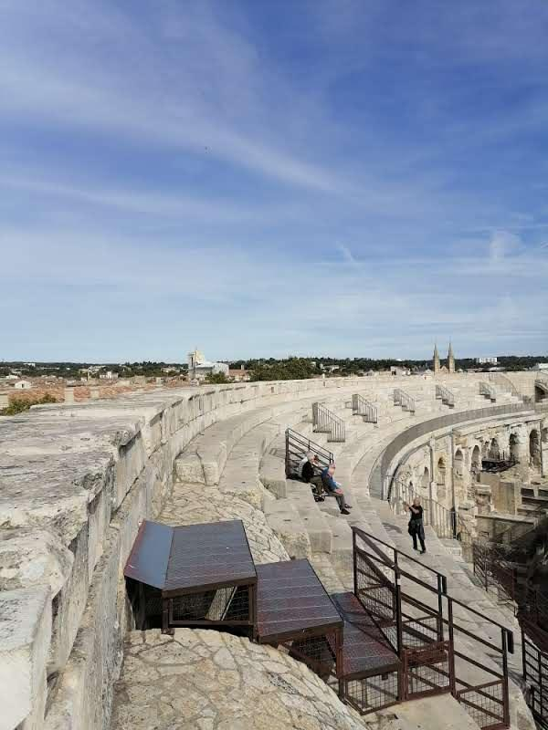
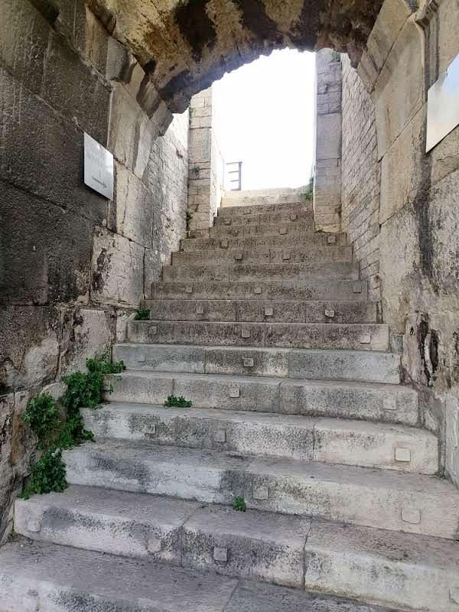
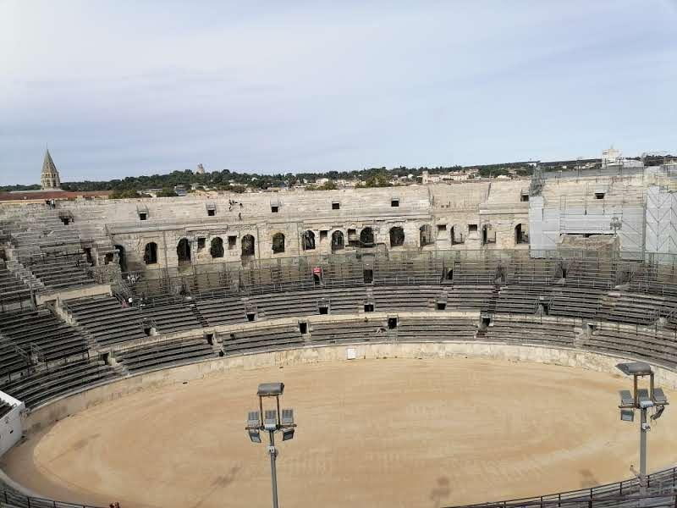

Slide 14
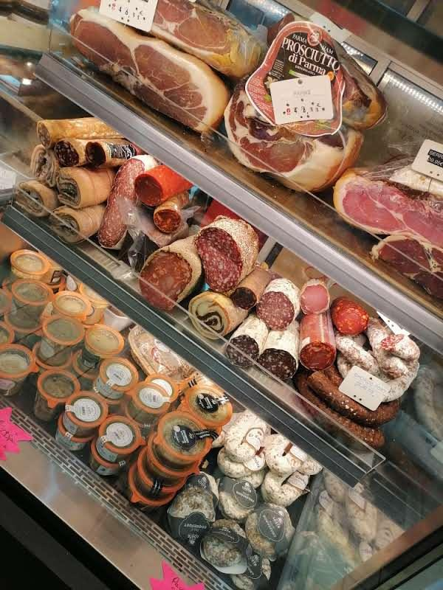
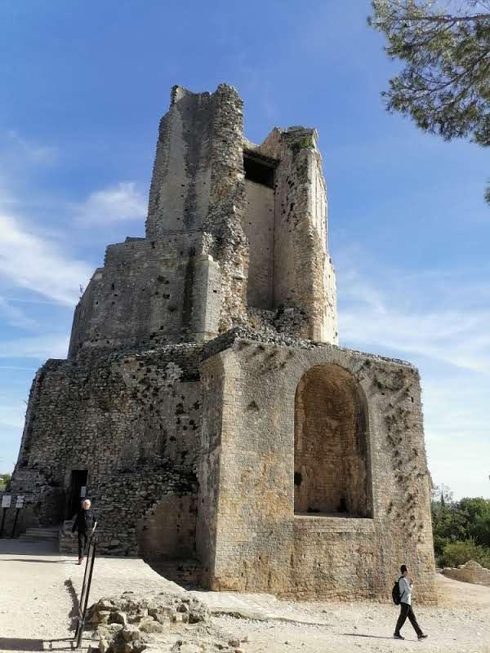
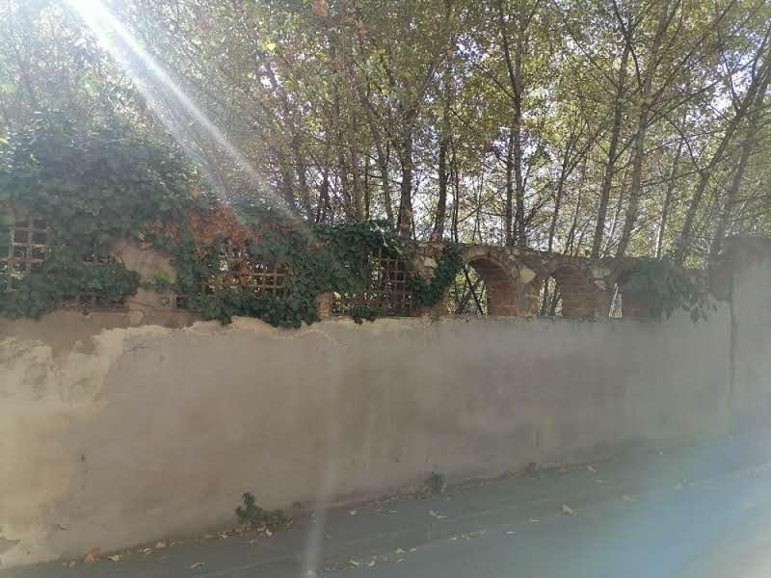
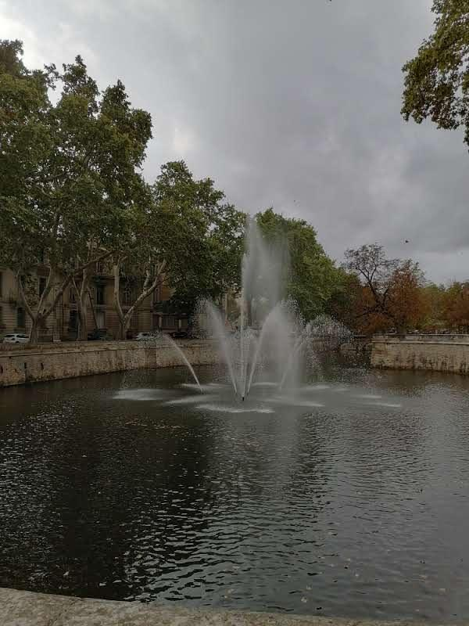
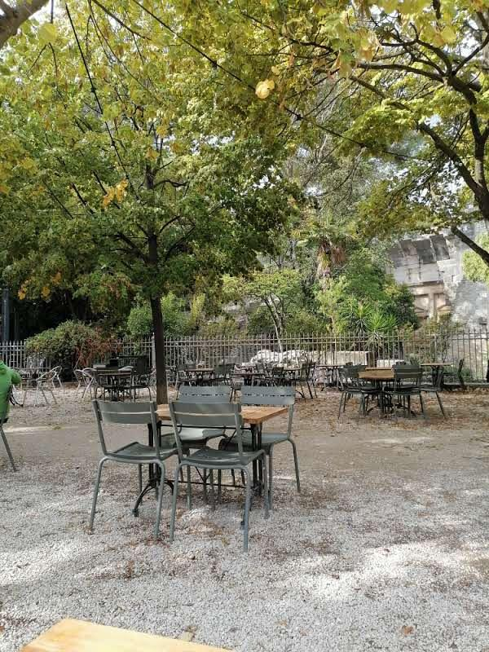
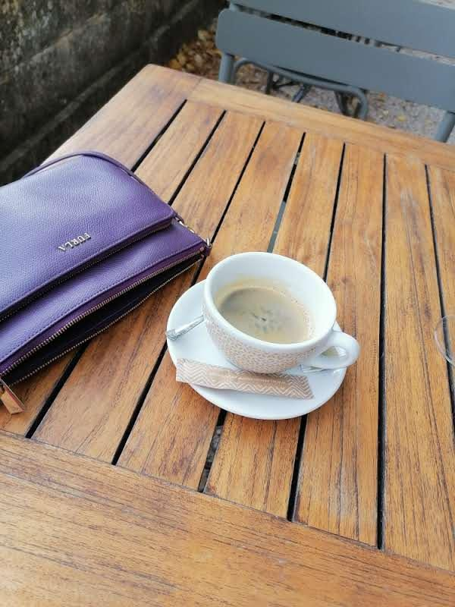
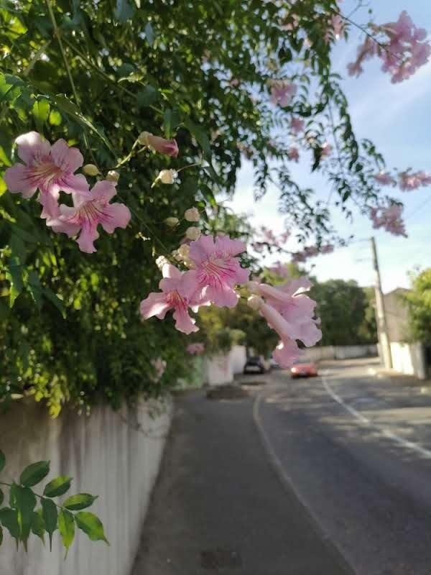
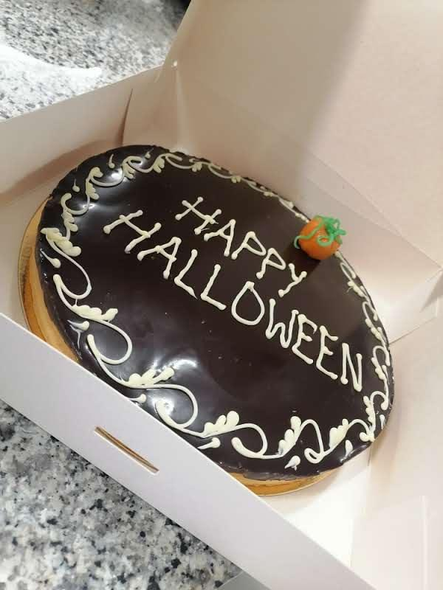
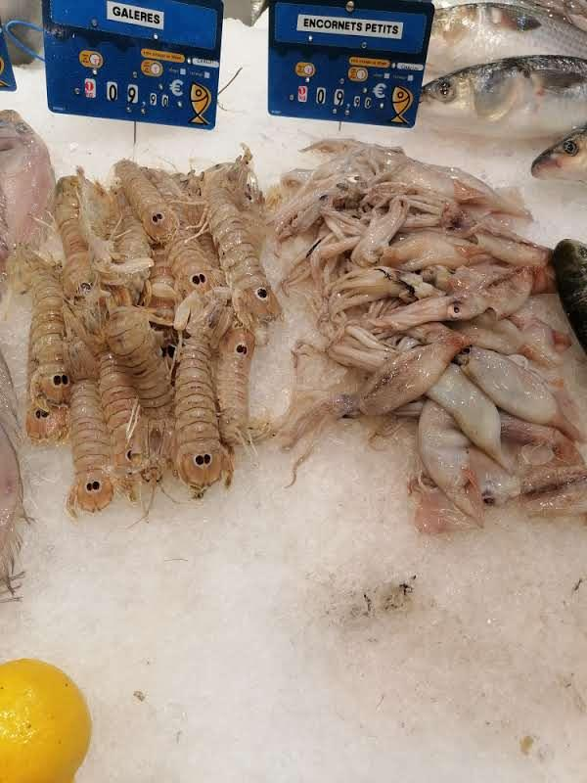

Slide 15
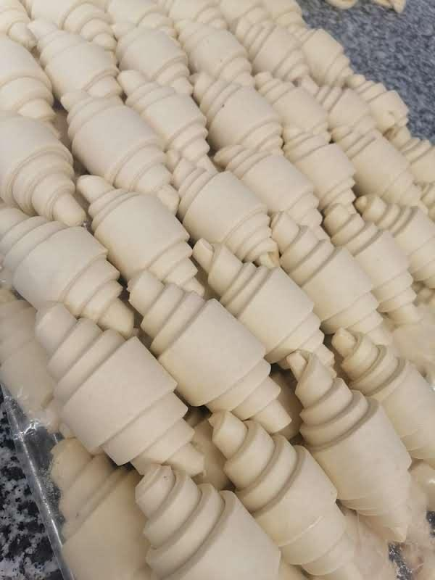
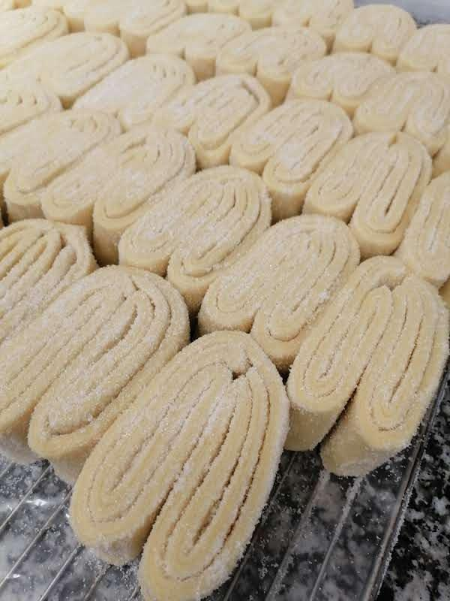
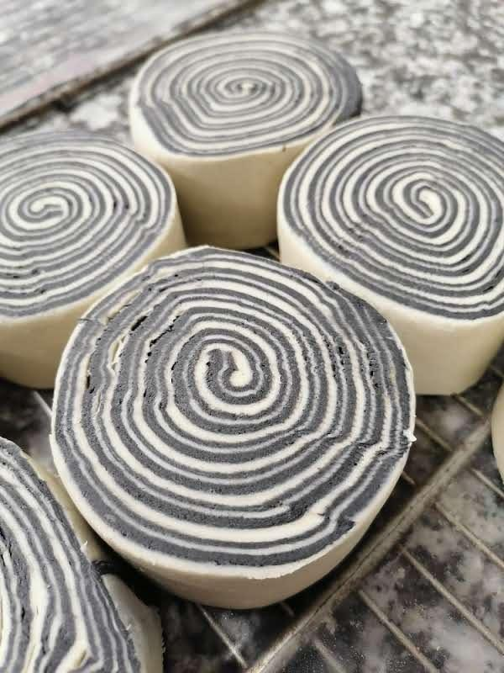
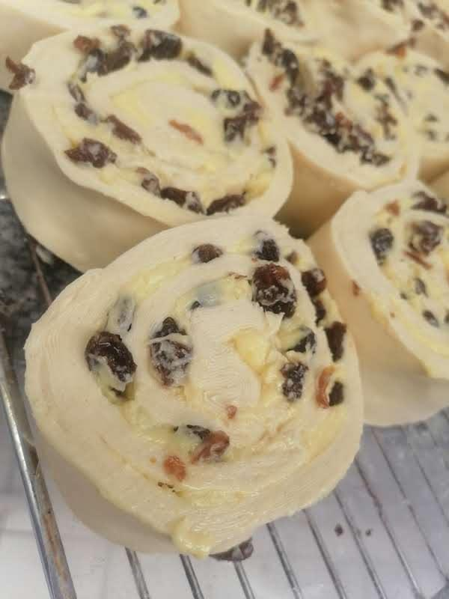
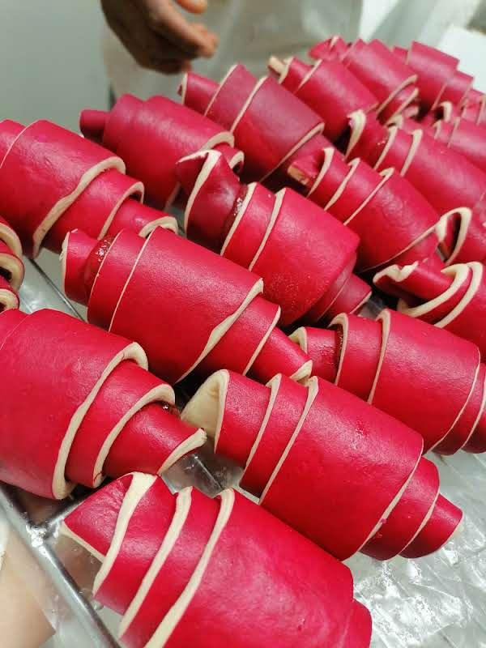
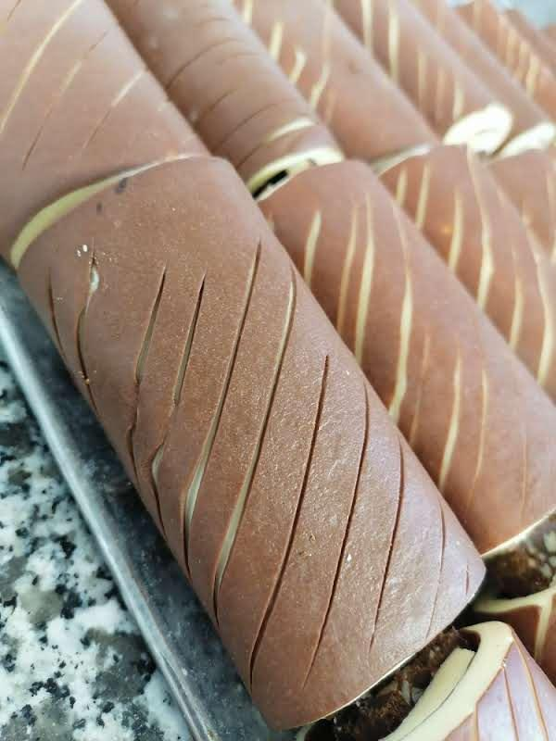


Slide 16




Slide 17



Slide 18



Slide 19





Slide 20

Matkustaminen
Miten valmistauduit lähtöön?
Varasin lentoliput ja kyselin apua asunnon hankintaan.
Mistä hankit lennot?
Lennot varasin suoraan Air Francen sivuilta.
Millainen kokemus oli matkustaminen?
Lento meni hyvin Pariisiin ja kentällä juna asemalle oli helppo löytää. Alku matka junalla meni hyvin. Noin 100km ennen Nimesiä, Montelimarissa oli sattunut onnettomuus ja jouduin odottelemaan monta tuntia junassa. Ilmastointia ei voitu pitää päällä ja oli tosi kuuma. Juomia jaettiin junassa olleille henkilöille. Junasta ei myöskään saanut poistua. Lopulta päästiin monen tunnin päästä vaihtamaan junaa. Paluumatka meni hieman paremmin, juna seisoi vaan 30min ennen Lyonin asemaa (ei tietoa miksi). Onneksi oli pitkä vaihtoaika Pariisissa niin ehdin lennolle.
Millainen koronatilanne kohteessa oli? Oliko koronarajoituksia tai näkyikö korona kohteessa? Kohteessa ei ollut koronarajoituksia.

Slide 21
Terveisiä Keudan markkinointiin ja viestintäkanaviin jaettavaksi
Mitä haluaisit sanoa kv-jaksolle lähtöä harkitsevalle tai sitä suunnittelevalle?
Kannattaa lähteä! Tätä samaa kokemusta ei saa muualta.
Muita terveisiä kv-jaksoon liittyen Keudan markkinointiin ja viestintäkanaviin jaettavaksi:
Tää oli kaikin puolin todella hyvä kokemus. Hienoa että on tällainen mahdollisuus päästä oppimaan ja kokemaan mitä on työskennellä ulkomailla.

Slide 22





Slide 23





Slide 24




Slide 25







Slide 26
Kestävän kehityksen edistäminen
Miten kierrätys toimi kohdemaassa verrattuna Suomeen?
Tosi vähän näkyi mitään kierrätysastioita. Jossain paikoissa on värikoodattuja jäteastioita. Yleensä roskat jätettiin kadun varteen ja sieltä ne haettiin pois. Pullonpalautus järjestelmää ei ollut, lasipulloille oli oma keräyspiste.
Työpaikalla lajiteltiin pahvit erikseen ja vietiin muiden roskien tapaan kadunvarteen.
­
­
Kerro esimerkkien avulla kohdeltiinko kaikkia tasa-arvoisesti työssäoppimispaikallasi ikään, kulttuuriin, sukupuoleen, seksuaaliseen suuntautumiseen katsomatta jne.?
Kaikkia kohdeltiin tasavertaisesti.

